Slide 1
第四章 需求工程

Slide 2
需求工程
本章要点
1、软件需求
2、需求工程
3、需求获取
4、需求分析与建模
5、软件安全需求
6、需求文档
7、需求验证
8、需求管理

Slide 3


4.1 软件需求
4.1.1 什么是软件需求
问题：开发一个好软件，什么最重要？
好的创意都充分的满足了用户的需求！
没有需求就没有软件
获得用户的需求是软件开发的开始

Slide 4
软件需求的重要性
完成
未完成
完成未实施
美国，8000，2/3，45%
对用户来讲需求是对软件产品的解释，而开发人员所讲的需求对用户来说又像是详细设计。

Slide 5
IEEE软件工程标准词汇：软件需求
用户要求解决问题或达到目标所需要的条件或功能。
系统或系统部件要满足合同、标准、规范或其他正式规定文档所必须的条件或功能。
反映上面两条的文档说明。
分别从用户和开发者的角度阐述了什么是需求。
比较通俗的需求定义如下:
需求是指明系统必须实现什么的规格说明，它描述了系统的行为、特性或属性， 是在开发过程中对系统的约束。

Slide 6
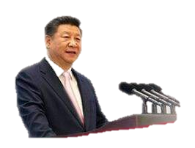
软件需求的重要性
需求
说明
项目计划
软件设计
验收测试
产品发布
需求评审
签订合同
用户培训
穿衣服扣扣子。如果第一粒扣子扣错了，剩余的扣子都会扣错。
软件开发的第一个扣子
与需求有关的开发活动

Slide 7
4.1.2 软件错误与软件需求 关于软件错误人们总结出了5点事实
（1）软件生命周期中，一个错误发现得越晚，修复错误的费用越高
生命周期中修复软件的相对费用
阶段 | 相对修复费用
需求阶段 | 0.1~0.2
设计阶段 | 0.5
编码阶段 | 1
单元测试阶段 | 2
验收测试阶段 | 5
维护阶段 | 20

Slide 8
关于软件错误的5点事实
（2）许多错误是潜伏的，并且在错误产生后很长一段时间才被检查出来
（3）在需求过程中会产生很多错误
DeMarco在一份研究报告中指出，被检查出来的错误的56％产生的根源可以追溯到需求阶段。
AIRMICS所进行的一项调查发现，在一份美国军方大型管理信息系统的需求规格说明书中存在着500多个错误
（4）在需求阶段，代表性的错误为疏忽、不一致和二义性
美国海军研究实验室对海军A—7E—飞机上的操作程序进行实地测试，以验证许多新设想的可行性。得出的研究数据表明：项目中77％的需求错误特点是不明确、疏忽、不一致和二义性。
“A模块将数据传给B模块之后加密保存”,谁保存呢？
Notes:
A加密保存还是B加密保存？？

Slide 9
关于软件错误的5点事实
（5）需求错误是可以被检查出来的
发现错误的比例
发现错误的方法 | 发现错误的比例（%）
检查 | 65
单元测试 | 10
集成测试 | 5
演进 | 6
其他 | 14

Slide 10
软件错误与需求分析
总结
在需求过程中会产生很多错误。
许多错误并没有在早期被发现。
如果没有及时检查出来这些错误，软件费用会直线上升。
其实，这样的错误是能够在产生的初期被检查出来的。

Slide 11
4.1.3 需求的类型
用户乙
用户甲
用户丙
用户需求
软件需求
指明系统必须实现什么的规格说明，它描述了系统的行为、特性或属性
分解
组合
排序
一致性
完整性
准确性
可行性
功能需求
非功能需求
设计约束

Slide 12
功能需求
描述系统预期提供的功能或服务，包括系统应提供的服务，系统如何对输入做出反应，以及系统在特定条件下的行为。
功能需求有时也被称作行为需求，因为习惯上总是用“应该”对其进行描述
对输入做什么处理
特定条件下行为
提供的服务

Slide 13
功能需求的难度
系统的功能需求描述应该完整、一致和准确。
完整性意味着应该对用户所需的所有服务全部给出描述。
一致性意味着需求描述不能前后矛盾。
准确性是指需求不能出现模糊和二义性的地方。

Slide 14
案例
例1：有一个大学图书管理系统，该系统除了一般的图书管理功能外，还能够为学生和教工从其他图书馆借阅图书和文献资料提供服务。
因此系统应该具备以下功能：
⑴ 基本数据维护功能
⑵ 基本业务功能
⑶ 数据库管理功能
⑷ 信息查询功能

Slide 15
功能需求
⑴基本数据维护功能：
提供使用者录入，修改并进行维护基本数据的途径。基本数据包括读者的信息、图书资料的相关信息，可以对这些信息进行修改，更新。
⑵基本业务功能：
读者借、还书籍的登记管理功能，随时根据读者借、还书籍的情况更新数据库系统，如果书籍已经借出，可以进行预留操作，书籍的编目、入库、更新等操作。

Slide 16
功能需求
⑶数据库管理功能：
对所有图书信息及读者信息进行统一管理维护的功能，对书籍的借还也要进行详细的登记，以便协调整个图书馆的运作。
⑷信息查询功能：
提供对各类信息的查询功能，如对本图书馆的用户借书信息，还书的信息，书籍源信息，预留信息等进行查询，对其他图书馆的书籍、资料源信息的查询功能。

Slide 17
非功能需求
非功能需求常常指不与系统功能直接相关的一类需求，主要反映用户提出的对系统的约束，与系统的总体特性有关，如可靠性、反应时间、存储空间等。
一般对非功能需求进行量化是比较困难的，因此，对非功能需求的描述往往是模糊的。
但由于系统的非功能需求反映了系统的总体特性，因此常常比系统的功能需求更加关键。
案例：滴滴打车软件的早期版本比较消耗手机流量

Slide 18
案例：图书管理系统非功能需求
①系统安全性需求：为保证系统安全性，对本图书馆的各项功能进行分级、分权限操作，对各类用户进行确认。对其它图书馆借阅图书和文献资料服务控制访问范围：如限IP、限用户等。
②对系统可用性的需求：为了方便使用者，要求对所有交互操作提供在线帮助功能。
③对系统查询速度的需求：要求系统在5S之内响应查询服务请求。
④对系统可靠性的需求：要求系统失败发生率小于1%。

Slide 19
非功能需求
非功能需求
产品需求
机构需求
外部需求
可用性
需求
效率
需求
可靠性
需求
可移植
性需求
互操作
需求
道德
需求
立法
需求
交付
需求
实现
需求
标准
需求
性能
需求
空间
需求
隐私
需求
安全
性需求

Slide 20
非功能需求的问题
案例：所有查询的响应时间都应该小于5秒
信息传递的无效性
忽略了非功能需求的局部性
信息传递的无效性：定性的描述无法判断，如 “设计原则”
忽略了非功能需求的局部性：应限定具体的场景
案例：年度数据查询无法满足查询响应时间

Slide 21
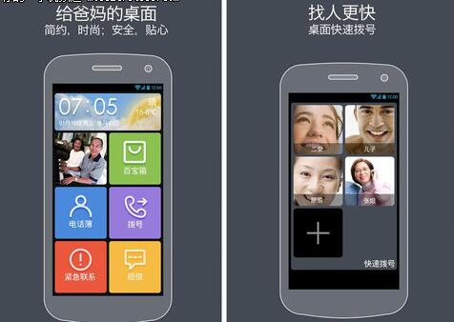
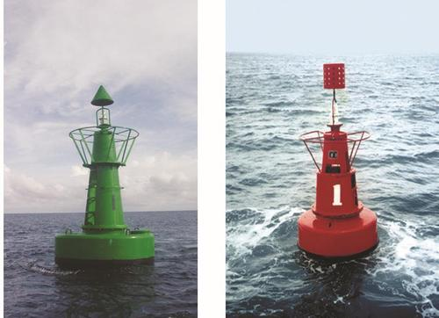

设计约束
设计约束指软件实现时必须满足的条件或限定。
(1)预期的软硬件环境
(2)预期的使用环境
(3)预期的使用行业
(4)预期的使用用户
海上航标巡检软件
老人机APP

Slide 22
案例：图书管理系统
例如：对“大学图书管理系统”，提出一些与图书管理的业务相关的设计约束：
⑴ 图书编目要求按照《中国图书馆分类法》进行；
⑵ 由于版权限制，某些文献资料只能在图书馆规定的阅览室阅读，并限制复制和打印。
第一条需求是对遵循我国图书管理的规定，执行对图书的分类管理的标准。而第二条需求则是版权法对图书馆文献资料的保护的需要，描述了对一类文献资料有限制的使用和服务。

Slide 23
4.1.4 需求的层次
3个层次：业务需求、用户需求、软件需求
业务需求：业务需求表示组织或客户高层次的目标。业务需求描述了组织为什么要开发一个系统，即组织希望达到的目标，是指导软件开发的高层需求。
用户需求描述的是用户的目标，或用户要求系统必须能完成的任务。也就是说用户需求描述了用户能使用系统来做些什么。零散、存在矛盾
需求分析人员还需要对其进行分析、提炼、整理，从而生成能够指导程序开发的、更精确的软件需求。

Slide 24
4.2 需求工程
需求工程是指系统分析人员通过细致的调研分析，准确地理解用户的需求，将不规范的需求陈述转化为完整的需求定义，再将需求定义写成需求规格说明书的过程。

Slide 25
需求开发和需求管理
需求工程包括需求开发和需求管理。
需求开发的任务是确定系统的目标和范围，调查用户的需求，分析系统必须做什么，编写需求规格说明书等相关文档，以及需求验证审查。
需求管理贯穿整个需求工程过程，需求管理包括基线管理、需求变更、需求跟踪等工作。

Slide 26
需求开发和需求管理
需求开发
需求获取
需求分析与建模
需求管理
需求基线
变更管理
需求文档
需求验证
需求跟踪
需求工程

Slide 27
需求开发的基本活动包括
需求获取。深入实际开展需求调研，在充分理解用户需求的基础上，获取系统需求。
需求分析与建模。进行需求建模、对模型或原型进行分析，建立目标系统的概念模型。
编写需求规格。形成用户需求说明书、软件需求说明书
需求验证。以需求规格说明为基础输入，通过符号执行、模拟或快速原型等方法，分析和验证需求规格说明的正确性和可行性，确保需求说明准确、完整地表达系统的主要特性。

Slide 28
需求管理
需求基线。需求基线是指开发团队承诺的在某一特定版本中实现的功能和非功能需求的一组集合。
需求变更。需求发生变化，对变更进行管理。
需求跟踪。需求跟踪是将单个需求和其他系统元素之间的依赖关系和逻辑联系建立跟踪，主要包括从用户需求到软件需求的跟踪，从软件需求到下游产品的跟踪。

Slide 29
4.2.2 需求工程涉及人员
需求工程人员是用户群体与软件开发团队间进行需求沟通的主要渠道。需求工程人员最重要的能力是沟通能力。需求工程人员可以不是技术专家，也不必是业务专家，但一定要成为沟通专家。
需求工程人员组成
人员 | 优势 | 缺点
开发人员 | 选择的解决方案更合理 | 缺乏领域知识，沟通能力不强
用户 | 更善于理清业务脉络 | 软件知识欠缺，难以表述需求
领域专家 | 对业务领域十分精通 | 易于用自己的偏好来构建系统

Slide 30


4.2.3 影响需求质量的因素
问题：需求为什么经常出错？
研发人员
浅层的
短期的
不全面
矛盾的
零散的
用户参与不够
用户需求不断变化
忽略了用户分类
模棱两可的需求
过于精简的需求
用户
千人千面

Slide 31
4.2.3 影响需求质量的因素
用户参与不够。引导用户感兴趣，取得信任
用户需求不断增加。破坏软件整体结构，影响进度。减少变更：定义清晰+变更控制
模棱两可的需求。审查
过于精简的需求说明。需求不完整+二义性，审查
忽略用户分类。不同的人使用不同的功能，分别满足
不准确的计划。
不必要的特性。开发人员心血来潮增加功能。

Slide 32
4.3 需求获取
4.3.1 需求获取的困难
需求调研指通过和客户进行沟通和交流而获取客户的需求的一系列活动，为编写《用户需求说明书》做的前期工作。
需求调研的目的
了解现实世界中做实际工作的人们真正需要什么样的程序过程，直接成果是编写《用户需求说明书》，为编写《软件需求规格说明书》提供依据 。

Slide 33
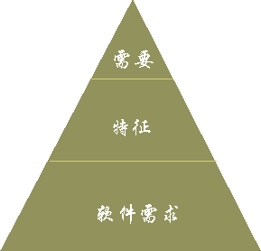
需求调研的概述
用户需求与软件需求
需求调研就是要搞清楚用户的需要，通过用户的需求提取特征，进而提取软件需求。

Slide 34
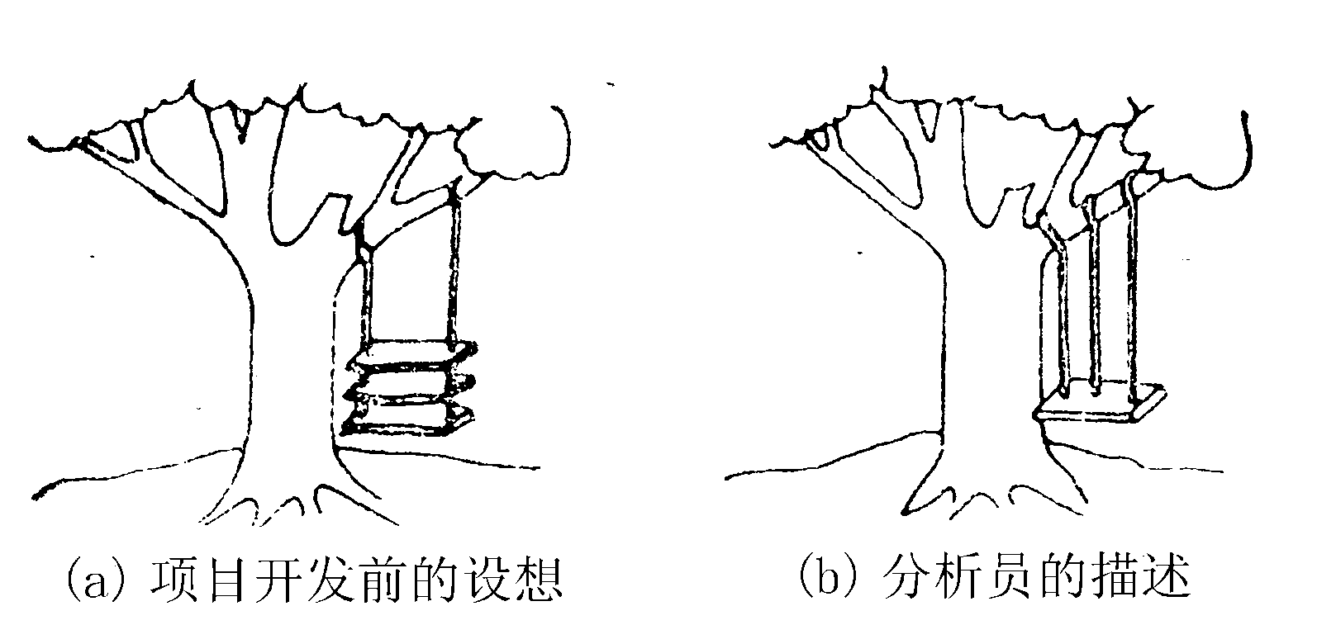
需求调研的现状

Slide 35
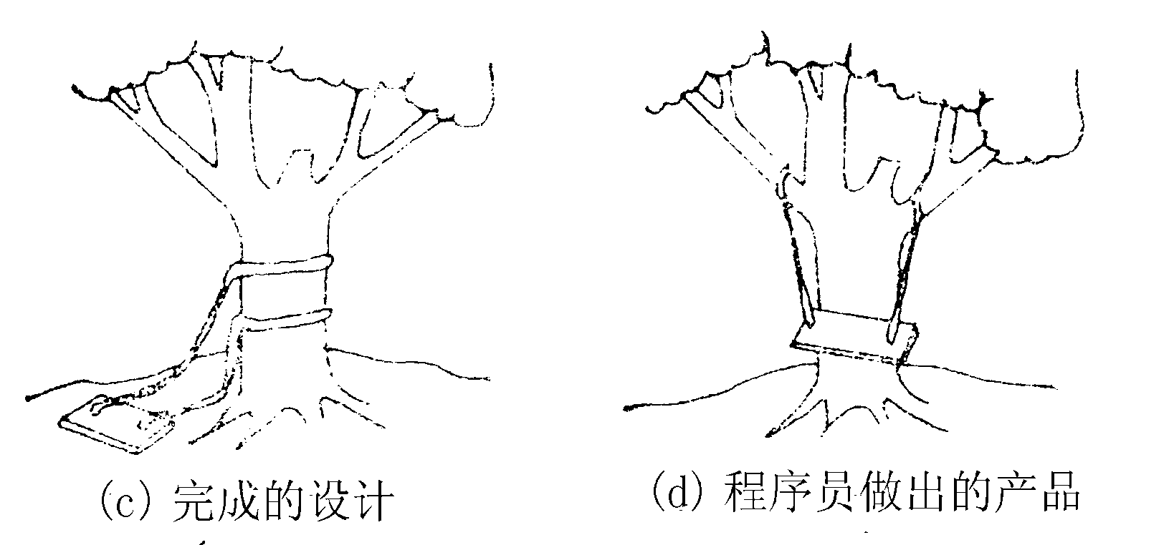
需求调研的现状

Slide 36
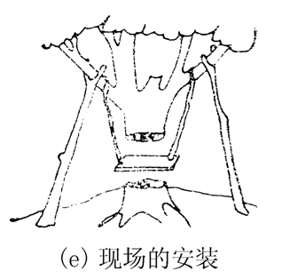
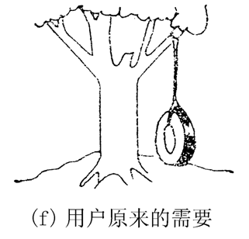
需求调研的现状

Slide 37
需求分析现状总结
误解
交流障碍
缺乏共同语言
“完整性”问题
需求永远不会稳定，用户意见不统一
错误要求
认识混淆

Slide 38
软件需求获取困难的原因
需求获取是软件工程中最困难的过程之一：
应用领域的广泛性，它的实施无疑与各个应用行业的特征密切相关。经验难以复用。
非功能性需求建模技术的缺乏，及其与功能性需求有着错综复杂的联系，大大增加了需求工程的复杂性。
沟通上的困难，不仅技术人员和业务系统使用人员，由于系统分析员、需求分析员等各方面人员有不同的着眼点和不同的知识背景，给需求工程的实施增加了人为的难度。
需求的变化是造成软件需求复杂性的一个重要原因，尤其对于大型系统，需求的变化总是存在的

Slide 39
4.3.2 需求调研的方法
需求调研的方法一般有：
面谈法 重要而直接，简单的需求获取技术。
问卷调查法 是对面谈法的补充。
需求专题讨论会 最有力的需求获取技术。有利 于 培养高效团队。
观察用户的工作流程 适用于用户无法准确表达需求的情况。
还有知识工程方法等如：场记分析法、卡片分类法、分类表格技术和基于模型的知识获取等。

Slide 40
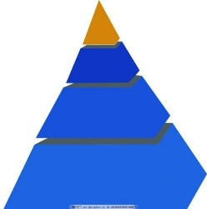
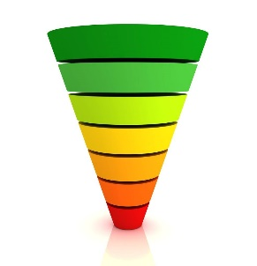
需求调研的方法
NO. 1 面谈法：渐入佳境
通常是一对一的采访，通过详细的面谈，广泛而深入地了解用户的背景、心理、需求等。
面谈的对象主要有用户和领域专家。
(1)面谈前的准备要充分；
事先拟订谈话提纲，列出面谈的问题
(2)时长控制
(3)问题的顺序
金字塔形
-具体问题
针对用户
问题的顺序
漏斗形
开放性问题
-专家

Slide 41

需求调研的方法
NO. 1 面谈法：渐入佳境
(4)让模型成为访谈过程的工具
在访谈中，尽量及时用草图绘制模型，如数据流图、用例图、思维图等，从而及时得到反馈。
工具有
数据流图
用例图
思维图
界面图
(5)注意掌握谈话时的人际交流技能。
(6)面谈后注意认真分析总结整理

Slide 42
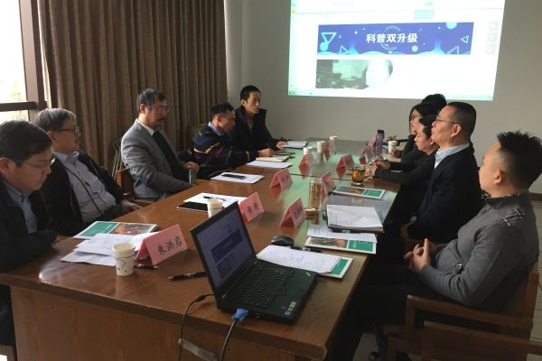
需求调研的方法
NO. 2 需求专题会：穷追猛打
开发方和用户召开的需求讨论会议，用户方的不同部门或角色都提出自己的需求，达成统一意见
这种方法尤其适合于开发方不清楚项目需求，如开发方是刚开始做这种业务类型的工程项目
因为用户方不同人员之间的需求可能相左，在需求专题会上大家发表意见能更快地暴露问题，并尽早解决问题。
穷追猛打的意思是把问题彻底说明白

Slide 43
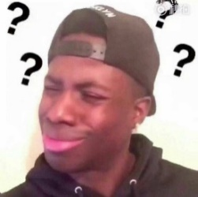
需求调研的方法
NO. 3 问卷调查：务必清晰易答
向用户发问卷调查表的方式，针对用户需求中的一些个性化的、需要进一步明确的需求，或者不方便做实地调研的情况
问题
你们全家每人每年平均下载几个APP软件？
一种从多个用户中收集需求信息的有效方式，是对面谈法的补充。选择题、评分题、排序题、开放式问题。
常见错误：
问题不准确，使用含糊不清的词汇：优势，经常，偶尔、很少、很多等
回答问题太费劲、问题带有导向性

Slide 44
需求调研的方法
NO. 4 现场观察：身临其境
目标用户一同工作或生活，其实是让你生活在目标人群中，观察平时你不够敏感的需求
常用的方法是请用户来完成一些任务，然后软件项目成员可以在一旁观察，或通过录像观察。这时候让用户使用的软件不一定是自己公司开发的软件，也可以使用别的软件，从而找出此类软件的问题。
案例：微软公司试用软件。

Slide 45
需求调研问题
高质量的需求调研均要求调研人员提前思考调研问题。需求分析或调研人员应该在调研前做充分的准备，针对具体项目的特点设计一些具体问题和表格。
案例：大厦安全监控平台项目
小李问值班人员：“你对这个系统有什么需求? ”
老吴问:当监控中心收到一个告警的时候，希望以什么形式体现? 这些报警是否有安全级别？收到报警后，你们一般会进行什么样的处理？在这个过程中其他人需要做什么配套工作?原来处理时存在什么因难?有哪些问题是比较棘手的?
发散的问题和聚焦的问题。

Slide 46
需求调研存在的问题
1问题定义不准确。
2使用含糊不清的形容词、副词描述时间、数量、频率、价格等
3让用户花额外的努力来回答问题。 例如：请问你全家平均每人每年下载多少手机应用软件？用户很难在短时间内得出准确的答案。
4问题带有引导性的倾向。
例如：用户普遍认为，搜索引擎A收录了许多侵犯版权的资料而拒绝承认错误，搜索引擎B则赢得用户信任，你会选择A或B? 这样收集的是提问者倾向性的答案，失去了问卷调查的价值。
5问题涉及用户隐私、用户所在公司的商业机密或细节等。

Slide 47
4.3.4 需求调研的步骤和计划
(1)调研前要制定调研计划，做好调研准备。
(2)调研中要采取多种方法获得用户的需求，努力学习用户的业务知识和工作流程。
(3)调研后，认真编写调研记录。

Slide 48
需求调研前的准备
三种准备
制定好需求调研的计划，对需求调研中可能用到的资源进行一定的分配。
做好调研前使用资料的准备，如需求调研模板，各种调研表单以及需求调研问题列表等。
准备好需求调研中所要使用到的工具。

Slide 49
需求调研的综合能力：五种提高
1）了解被调研对象的组织机构，了解每一个子对象中的关键人物，提高自己的观察思考能力。
2）其次应该了解用户的行业，学习用户使用的术语，标准，以便能够准确的理解用户的需求，提高自己的行业知识面。
3）需求调研中，学会尽量不使用IT行业的术语，而采用浅显易懂的口头语言来解释IT行业中高深莫测的术语，以便用户能够很好的理解，提高自己的沟通交流能力。 4）提高自己的归纳和抽象能力，能迅速归纳需求调研核心抓住本质，总结归纳形成原始的需求调研资料。 5）提高自己的总结写作能力，书写一份完整的、前后一致的、可追踪的需求报告。

